Slide 1
Waluty i ich wartość
Wykaonali:
Bartosz Hajdys
Kuba Słubik

Slide 2
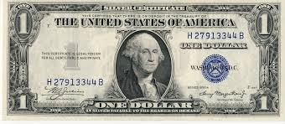
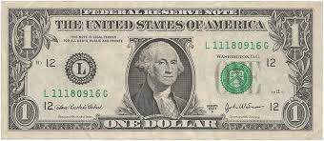
Waluta w USA(dollar)
Dolar amerykański (oficjalna nazwa – United States dollar, międzynarodowy skrót – USD) – ofic,jalna waluta Stanów Zjednoczonych, Jeden dolar amerykański dzieli się na sto centów amerykańskich. Często zapisuje się go za pomocą symbolu $.

Slide 3
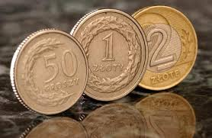
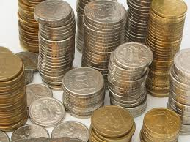
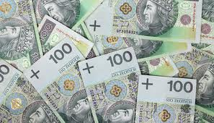
Waluta w Polsce(złoty)
Po raz pierwszy złoty pojawił się jako moneta w roku 1663 pod postacią tymfa. W XVII w. 1 złoty czerwony liczony był na 4–6 złp. Przy reformie monetarnej króla Stanisława Augusta złoty stał się jednostką zasadniczą o kursie 1 złp = 30 gr. Stosunek ten utrzymał się przez czasy Księstwa Warszawskiego i Królestwa Polskiego. Mennica warszawska biła monety złotowe do 1841 r.

Slide 4
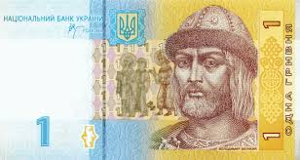
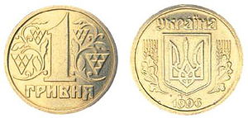
Waluta w Ukrainie(Hrywna)
Hrywna weszła do obiegu w 1996 w związku z reformami ekonomicznymi, zastępując karbowańca. Nazwa pochodzi od średniowiecznej miary srebKurs średni NBP: 1 UAH = 0,3891 PLN (stan na dzień 27 lutego 2013 r.).ra – grzywny.

Slide 5
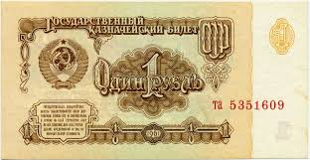
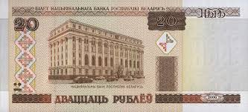
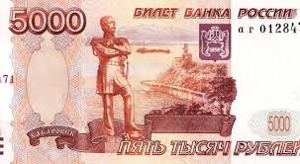
Waluta w Rosji(Rubel rosyjski)
Według jednej z wersji, nazwa rubla pochodzi od rosyjskiego czasownika рубить (rubiť) – "odcinać" (od sztuki srebra). Kurs rosyjskiego rubla był ustalany odgórnie przez Centralny Bank Rosji do 29 czerwca 2006 r., kiedy podjęto decyzję o jego uwolnieniu. Od lipca 2006 r. kurs ustala rynek. Kurs średni NBP: 1 RUB = 0,0916 PLN.

Slide 6
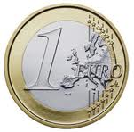
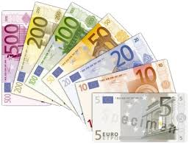
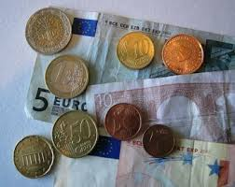
Waluta w Niemczech(Euro)
nazwa przyjęta na posiedzeniu w Madrycie w grudniu 1995 roku – wspólna waluta europejska wprowadzona w miejsce walut krajowych. W formie gotówkowej została wprowadzona w obieg 1 stycznia 2002 r. Euro jest prawnym środkiem płatniczym w 18 państwach tworzących strefę euro w Unii Europejskiej – obejmującym około 334 mln Europejczyków.

